Slide 1
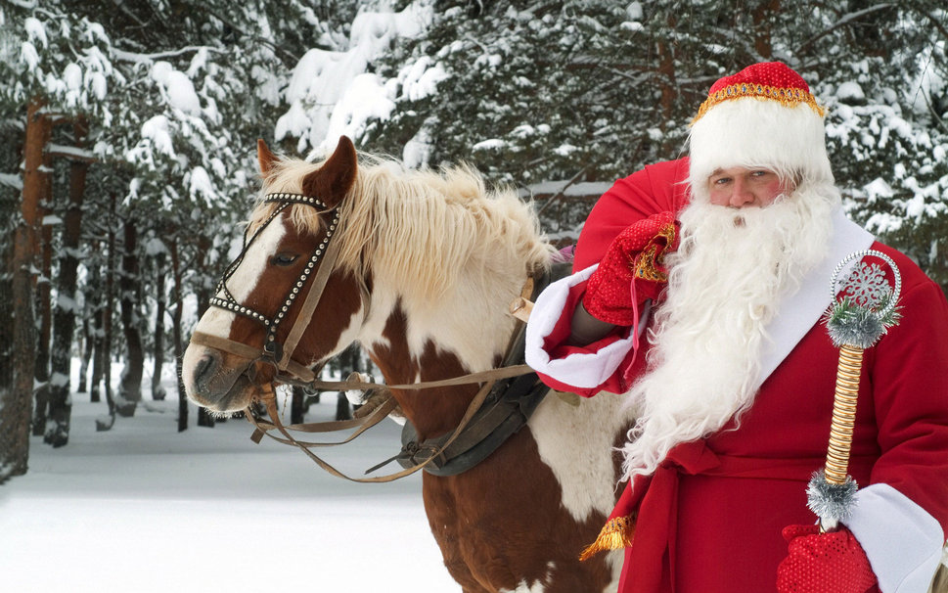


Você é o Natal!
BIAJOVA SLIDES
Avanço Automático

Slide 2


Neste Natal,
eu queria te ver
mais feliz ainda.

Slide 3
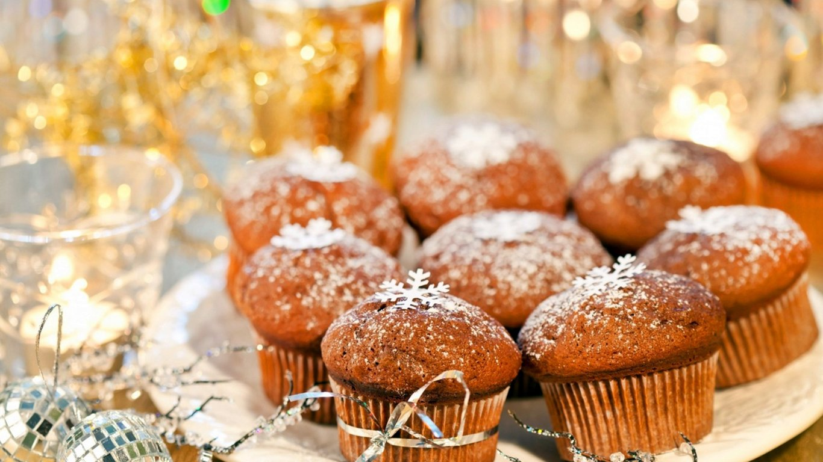

Se possível, livre desse peso
que é o compromisso social,
de aparecer aqui ou ali,
comer isso ou aquilo.

Slide 4

Não quero nem que se esforce tanto.
Muito menos que se vista
de amarelo, ou de branco.
Quero apenas que você seja você!

Slide 5
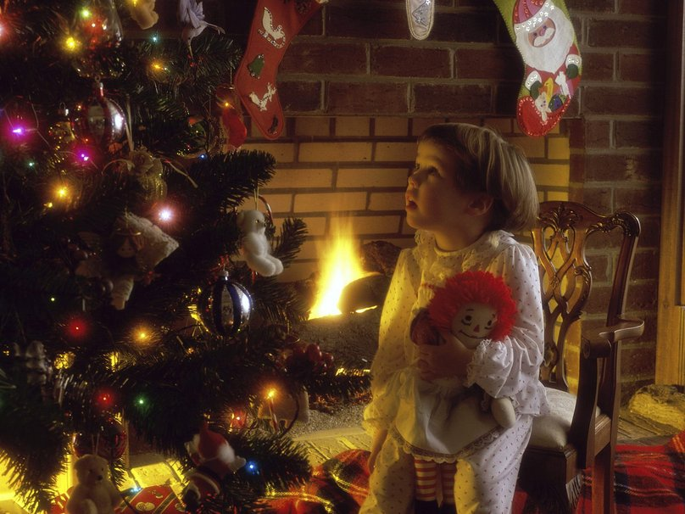
E ao olhar para as luzes
que insistem em piscar,
se lembre de fechar os seus olhos,

Slide 6

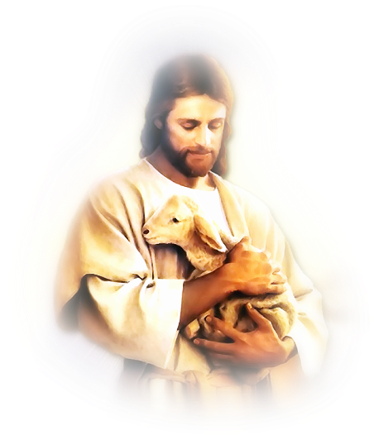
apagando assim qualquer luz,
deixe-se suavemente,
se fixar no olhar de Jesus.

Slide 7
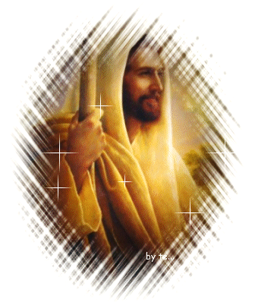




Assim, livre de tudo, leve de todo,
encontrar nesse olhar;
força para continuar,

Slide 8
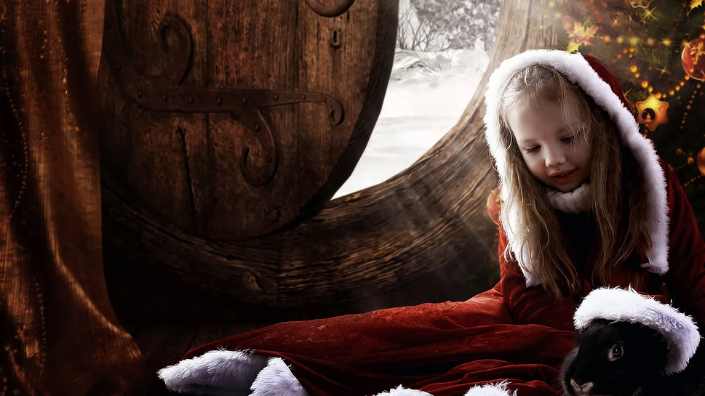

amor para seguir amando,
esperança para acreditar,
e fé para não desanimar.

Slide 9
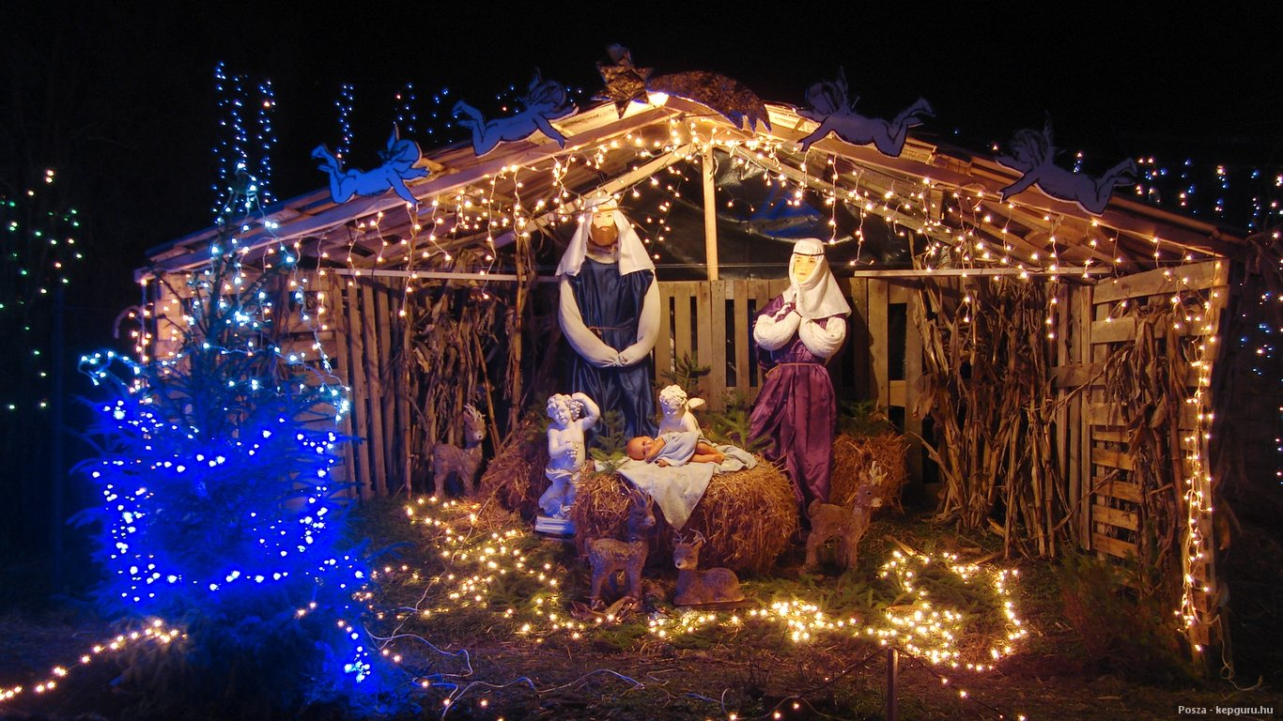

Por fim, livre de todo o mal,
poder dizer com alegria:
eu sou este Natal.

Slide 10
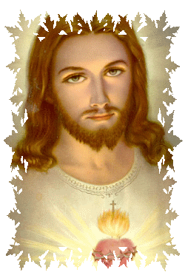

Pois Cristo vive em mim!
Feliz Natal

Slide 11


Texto: Paulo Roberto Gaefke
Imagens: Internet
Música: Anne Murray
Formatação Bia Vasconcellos
bvbiavasconcellos@gmail.com
www.sergrasan.com/biajovaslides
www.youtube.com/user/bvbiavasconcellos/videos
BIAJOVA SLIDES
<&>
AMOR À VIDA

